Slide 1

Намерения

Slide 2
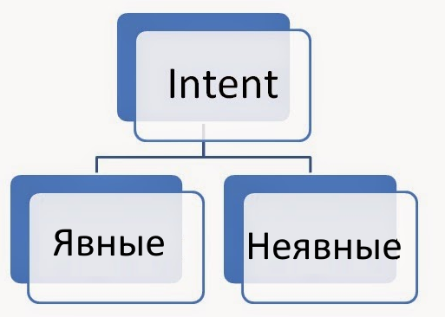
Намерения

Slide 3
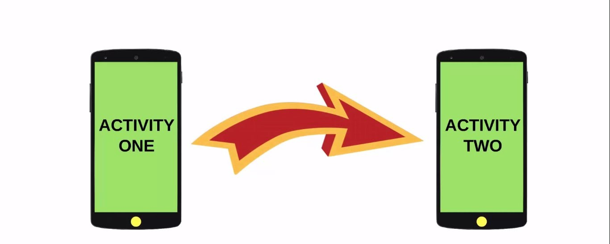
Намерения

Slide 4
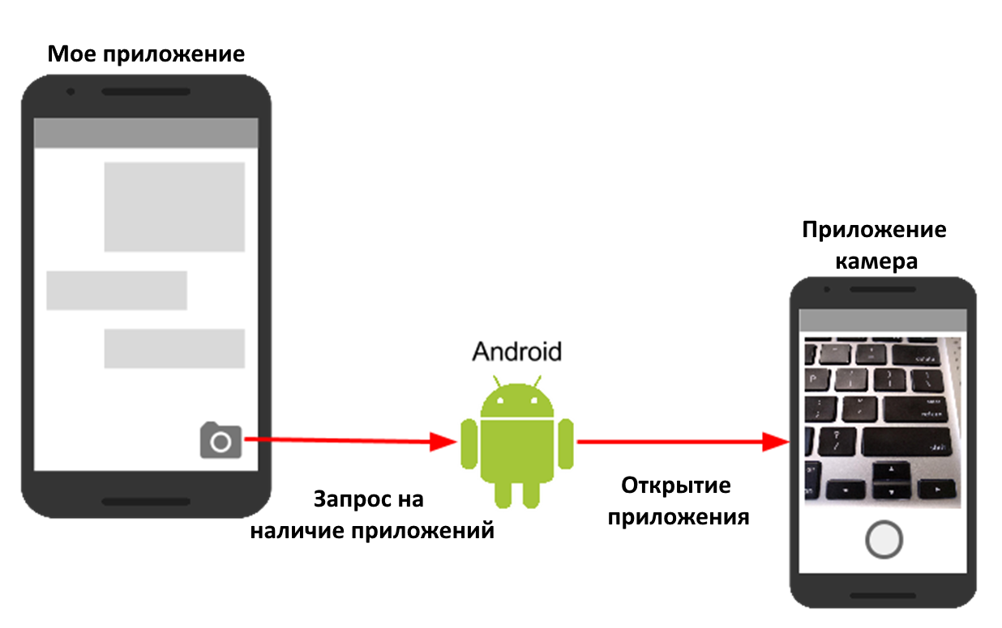
Намерения

Slide 5
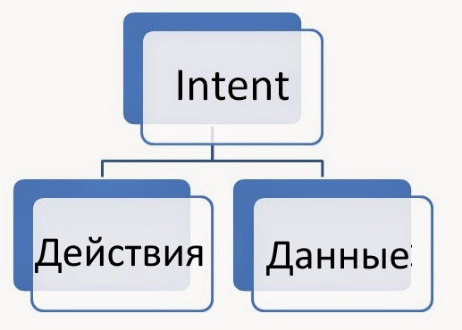
Намерения

Slide 6
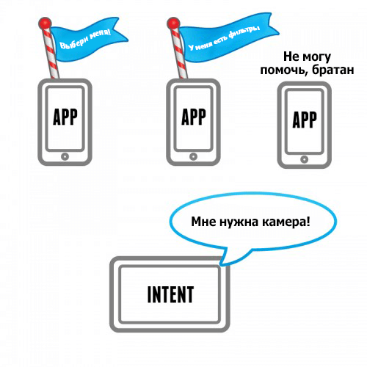
Неявные намерения

Slide 7
Действия намерений
ACTION_ANSWER | Открывает активность, связанную с входящими звонками.
ACTION_CALL | Открывает активность, инициализирующую обращение к телефону.
ACTION_HEADSET_PLUG | Подключение наушников.
ACTION_SEND | Вызов активности для отправки данных, указанных в намерении.
ACTION_SENDTO | Открывает активность для отправки сообщений контакту, указанному в пути URI, который определяется в намерении.
ACTION_VIEW | Общее действие просмотра чего-либо. Выбор приложения зависит от схемы (протокола) данных: http будут открывать браузер, tel вызовут приложение для дозвона, geo откроет программу Google Maps, jpg – просмотр фото.
ACTION_WEB_SEARCH | Открывает активность поиска информации в интернете, основываясь на передаваемых данных с помощью пути URI; как правило, при этом запускается браузер.

Slide 8
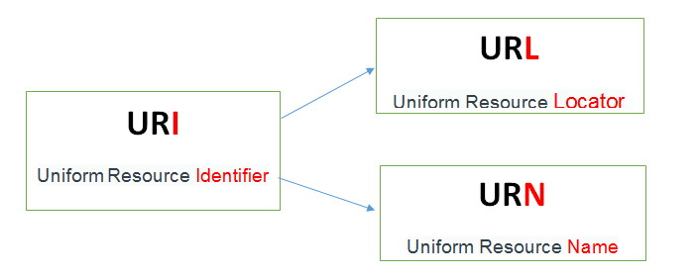
Ссылки

Slide 9
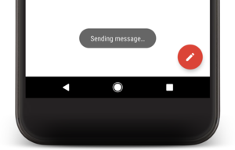
Тосты (с маслом или без?)
Toast.makeText(
context,
“Sending message…”,
Toast.LENGTH_LONG
).show();

Slide 10
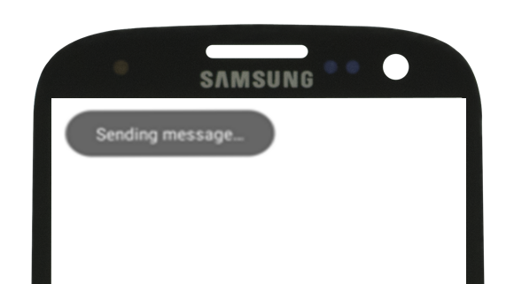
Тосты в нужном месте
Toast toast = Toast.makeText(
context, “Sending message…”,
Toast.LENGTH_LONG);
toast.setGravity(Gravity.TOP, 0,0);
toast.show();

Slide 11
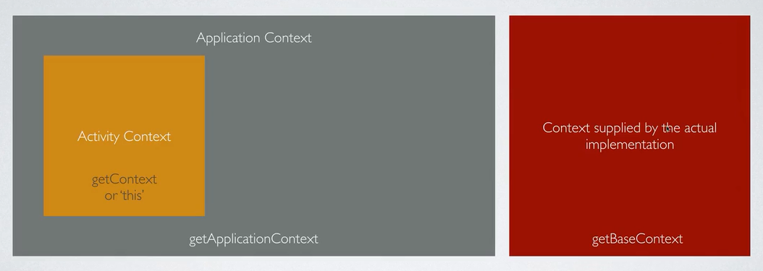
Создание
Контекст

Slide 12
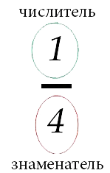
//Класс «Обыкновенная дробь»
public class Fraction {
int numerator; // Числитель
int denominator; // Знаменатель
}
Класс обыкновенной дроби

Slide 13
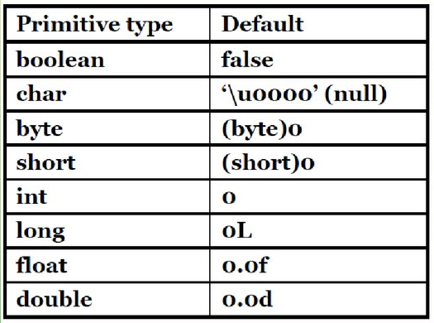
Инициализация по умолчанию примитивных типов
Fraction fr = new Fraction(); System.out.println(fr.numerator + " " + fr.denominator);

